Slide 1
第9章 中断和中断管理
中断原理
中断系统组成及功能
中断源识别及中断优先权
8086中断系统
8086CPU的中断管理
可编程中断控制器8259简介
IBM PC硬件中断

Slide 2
概述
当CPU用查询的方式与外设交换信息时，CPU就要浪费很多时间去等待外设。这样就引出一个快速的CPU与慢速的外设之间数据传送的矛盾，这也是计算机在发展过程中遇到的严重问题之一。为解决这个问题，一方面要提高外设的工作速度，另一方面发展了中断慨念。中断系统是计算机的重要指标之一。

Slide 3
概述
微机输入/输出方式回顾：
1、查询
2、中断
3、DMA

Slide 4
9.1 中断原理
9.1.1 从无条件传送、条件传送到中断传送
条件传送最大的缺点就是为了CPU和外设在时间上配合正确，CPU花大量的时间用无条件方式对状态线进行查询，从而降低了整个系统的工作效率。
具有中断功能的CPU中，有一个硬件部件专门用于检测外设的状态线。

Slide 5
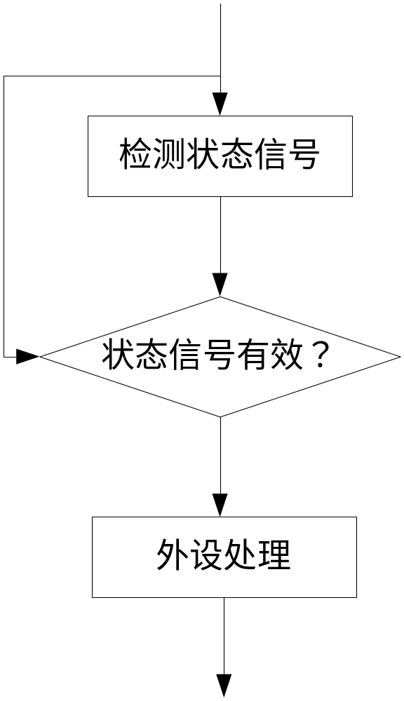
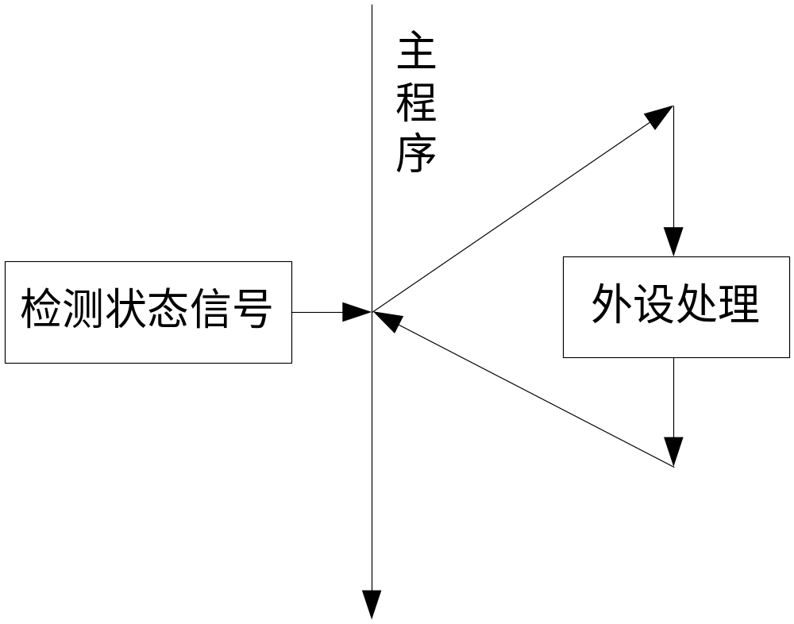
中断原理

Slide 6
中断原理
一、什么是中断
“中断”是一种信号，它告诉微处理器已发生了某种需要特别注意的事件，需要去处理或为其服务。
中断不仅能由外部事件产生，也能由内部事件引起。中断还可以由程序发出“中断指令”（INT n）而产生，称为软件中断。

Slide 7
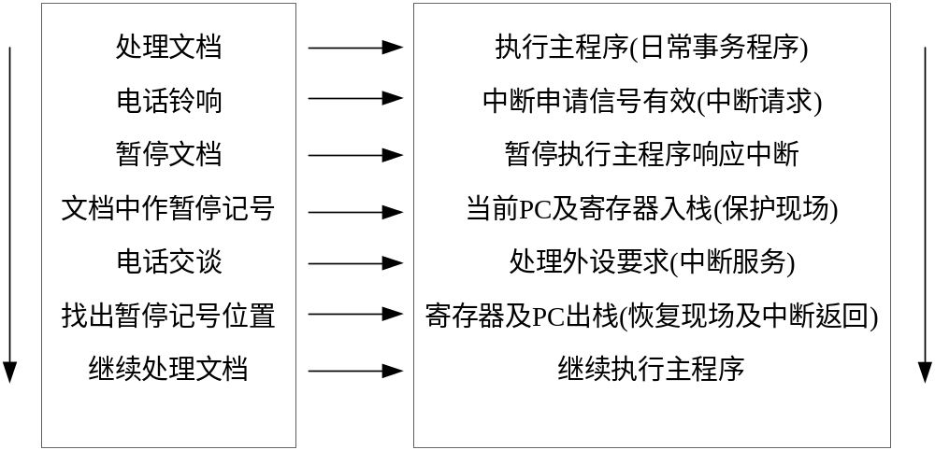
中断原理
9.1.2 中断概念

Slide 8
中断原理
  可见在中断传送方式下，外设应有请求CPU服务的权利，当外部设备准备好向CPU传送数据，或者外设已准备就绪接收CPU的数据，或者有某些紧急情况要求处理，或者是定时时间到等等。这时，外设向CPU发出中断请求，CPU接收到请求并在一定条件下，暂时停止执行原来的程序而转去中断处理，处理好中断服务再返回来执行原来程序，这就是中断概念。

Slide 9
中断原理
中断定义：CPU暂停现行程序，转而处理随机到来的事件，待处理完后再回到被暂停的程序继续执行，这个过程就是中断。
中断过程：
继续运行
执行正常程序
中断请求
中断响应
中断服务
中断返回
中断处理
中断处理的隐操作：程序断点地址及状态的进栈及出栈。

Slide 10
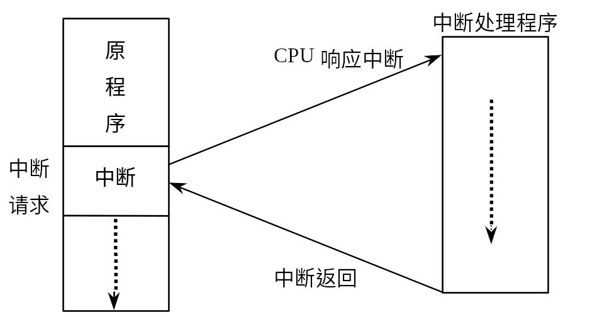
中断原理

Slide 11
中断原理
中断的定义：
中断——是指CPU在正常运行程序时，由于内部／外部事件或由程序预先安排的事件，引起CPU中断正在运行的程序，而转到为内部／外部事件或为预先安排的事件服务的程序中去。服务完毕，再返回去继续执行被暂时中断的程序—— 的过程。

Slide 12
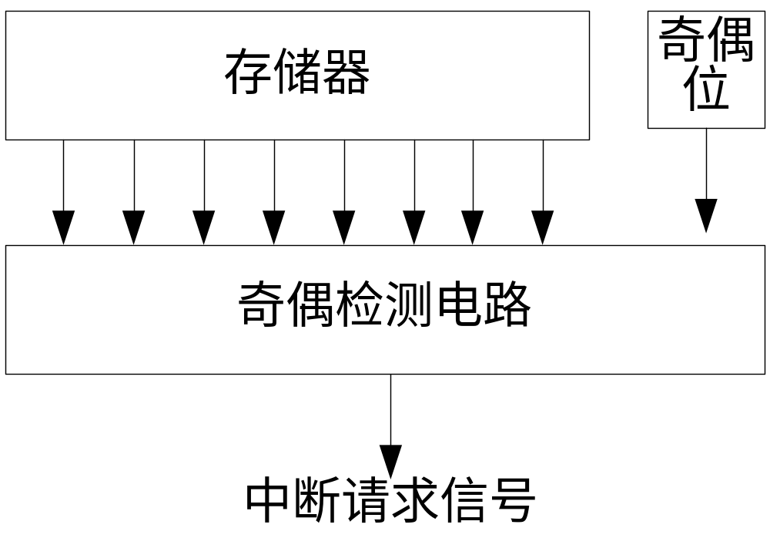
中断原理
9.1.2 中断应用
一、实时故障处理
    存储器出错检测电路

Slide 13
中断原理
  二、分时操作，同时处理
    有了中断功能，CPU可命令多个外设同时工作。虽然CPU在不同的时间点上为不同的任务工作，但宏观上看CPU几乎同时为不同的任务工作，极大地发挥了CPU高速性的特点。
处理任务1
处理任务2
处理任务3

Slide 14
9.2 中断系统组成及其功能
9.2.1 三个与中断有关的触发器
一、中断请求触发器
应该有两个特点：
1、它的输出可以作为中断请求信号，在满足一定条件的情况下把信号发送给CPU，并在CPU未响应时一直保存下去；
2、当CPU满足一定条件下响应了该中断请求信号，执行了相关的操作后，该中断请求信号可以被撤除。

Slide 15
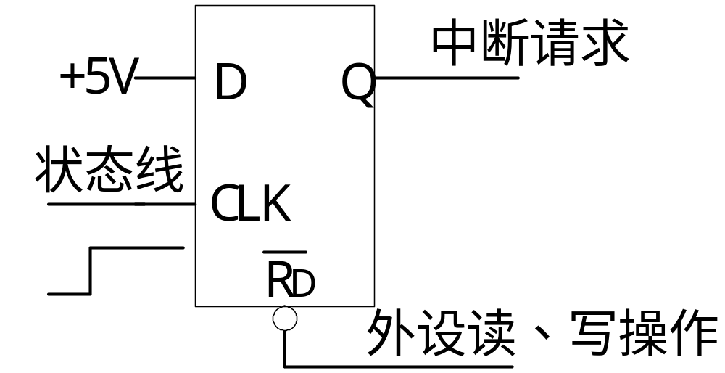
中断系统组成及其功能

Slide 16
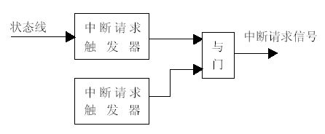
中断系统组成及其功能
  二、中断屏蔽触发器
    中断屏蔽触发器的功能就是决定中断请求触发器的输出信号是否可以作为中断请求信号发送给CPU，这样CPU通过对中断屏蔽触发器的设置就可以达到对中断源的控制。
中断屏蔽触 发 器

Slide 17
中断系统组成及其功能
  三、CPU内部的中断允许触发器IF
  CPU通过对它进行设置来决定是否对发给它的中断请求信号进行响应。
中断检测
INTR
    CLI IF←0 关中断
    STI IF←1 开中断
IF
中断逻辑

Slide 18
中断系统组成及其功能
    有些CPU，比如8086CPU，设置了两种中断类型：可屏蔽中断和不可屏蔽中断。可屏蔽中断受中断允许触发器控制，只有当IF为1时，CPU才能响应中断请求信号。而不可屏蔽中断不受中断允许触发器的控制，只要中断请求信号有效，不管IF是否为1，CPU就必须响应。因此不可屏蔽中断的中断优先级要大于可屏蔽中断的中断优先级。
NMI
不可屏蔽中断
中断检测
INTR
可屏蔽中断
IF
中断逻辑

Slide 19
中断系统组成及其功能
9.2.2 中断条件
  外设的中断请求信号要想发给CPU并能最终得到CPU的响应，必须要满足如下两个条件：一个是中断屏蔽触发器处于非屏蔽状态。在这种情况下，中断请求信号才能发给CPU。但CPU是否相应这个中断，还要看中断允许触发器是否处于开中断状态。只有CPU是开中断的条件下，CPU才能进入中断响应过程，处理中断事务。这就是第二个条件。

Slide 20
中断系统组成及其功能
中断申请信号INTR
中断响应
中断屏蔽FF
中断允许FF
CPU内的中断逻辑

Slide 21
中断系统组成及其功能
9.2.3 中断响应过程
  中断过程主要包括三个方面
    外设发中断请求信号给CPU即中断请求
    CPU对中断请求信号所作出的反应即中断响应
    CPU执行对外设操作的子程序即中断处理。

Slide 22
中断系统组成及其功能
  一、中断申请
    当中断屏蔽触发器状态为1，则中断请求触发器输出的中断请求信号发给CPU。
  二、中断响应
    1、CPU响应可屏蔽中断申请必须满足的3个条件:
    （1）无总线请求；
    （2）CPU被允许中断；
    （3）CPU执行完现行指令．

Slide 23
中断系统组成及其功能
2、中断响应过程
（1）关中断
（2）保存断点
（3）保护现场
（4）完成中断任务
（5）恢复现场
（6）返回

Slide 24
中断系统组成及其功能
在当前指令结束后，可屏蔽中断根据EFLAGS寄存器IF位决定是否响应。（8086标志位）
中断响应的步骤如下：
通过堆栈及相关硬件实现EFLAGS、CS、EIP的保护。并清除IF和TF。压栈的顺序是EFLAGS、CS、EIP
对外部硬件中断通过中断响应周期取得中断类型号。
(非外部硬件中断直接取得入口地址，没有这一步)
保护断点
从中断处理程序入口地址转到中断处理程序。执行对中断的处理。
取得中断类型号
对向量中断，通过中断类型号查中断向量表或中断描述符表取得。
恢复断点（EIP、CS、EFLAG顺序出栈）继续执行主程序。
取得中断服务程序入口地址
转入中断处理程序
返回断点

Slide 25
中断系统组成及其功能
  三、中断处理
    CPU响应中断后要自动完成三项任务
    1、 关闭中断；
    2、CS、IP以及FR的内容推入堆栈；
    3、中断服务程序段地址送CS中,偏移地址送IP中。
    一旦CPU响应中断，就可转入中断服务程序之中。中断服务程序的结构如下：

Slide 26
中断系统组成及其功能
push ax ；1、保护现场
……
push bx
sti ；2、开中断
…… ；3、中断处理
cli ；4、关中断
pop bx ；5、恢复现场
……
pop ax
sti ；6、开中断和中断返回
iret

Slide 27
9.3中断源识别及中断优先权
在中断系统中一个非常关键的问题，是CPU如何知道是哪一个中断源发出的中断申请信号。只有正确地确定中断源，CPU才能转到相应的中断服务程序为之服务。这里，确定中断源的方法被称为中断源识别或中断方式。

Slide 28
中断源识别及中断优先权
中断源识别：
中断识别的目的是形成该中断源的中断服务程序的入口地址，从而实现程序的转移。只有外部硬件中断需要进行识别。CPU识别中断（即获取中断服务程序入口地址）的方法有两种：
查询中断——采用软件或硬件（串行顺序链电路）查询技术来确定发出中断请求的中断源。
向量中断——由中断向量来指示中断服务程序的人口地址。

Slide 29
9.4 8086中断系统
8086中断系统有两大类型的中断源：
一类是由外部设备产生的中断，我们称之为硬件中断，硬件中断有时又称外中断。对于硬件中断，又分为不可屏蔽中断和可屏蔽中断，硬件中断是通过CPU芯片的INTR管脚或NMI管脚从外部引入的。
另一类是由指令在某种运行结果时产生的中断，我们称之为软件中断。
中断类型号和中断服务子程序的入口地址之间的关系是什么？

Slide 30
中断源识别及中断优先权
1．中断源
①外设中断：系统外部设备要求与CPU交换信息而产生的中断。 如键盘、鼠标，网卡、打印机等
②指令中断：为了方便用户使用系统资源或调试软件而设置的中断指令。如软中断指令INT n
③程序性中断：程序员的疏忽或算法上的差错，使程序在运行过程中出现多种错误而产生的中断。如除0
④硬件故障中断：机器在运行过程中，硬件出现偶然性或固定性的错误而引起的中断。如校验错

Slide 31
中断源识别及中断优先权
2. 中断类型
（1）可屏蔽中断：外设中断，如键盘、鼠标，打印机等
中断请求：多个中断请求的排队和判优由中断控制器完成，产生的有中断请求的信号送到CPU的INTR引脚。
中断类型号：通过数据总线送到CPU中。
EFLAGS寄存器的IF位影响CPU对中断请求的响应
处理器在当前指令执行结束的时候启动中断识别INTA总线周期
属性：硬件、可屏蔽、向量

Slide 32
中断源识别及中断优先权
（2）不可屏蔽中断
中断请求：中断请求的信号送到CPU的NMI引脚。
中断类型号：固定为2。
CPU不需要进行中断识别，直接处理中断。
属性：硬件、不可屏蔽、向量。

Slide 33
中断源识别及中断优先权
（3）软件中断
中断请求：指令执行中或程序调用产生。
中断类型号：CPU规定或指令给出。
CPU专用中断：溢出(O)、单步(1)、断点中断(3)。
BIOS中断：I/O设备控制、实用服务、特殊中断、专用参数中断。
DOS中断：公开/未公开、可调用、系统功能。
自由中断：未定义(20H～3FH中未使用的中断)。
属性：软件、不可屏蔽、向量。
CPU不需要进行中断识别，直接处理中断。

Slide 34
中断源识别及中断优先权
（4）内部中断和异常
中断请求：指令执行中产生。
中断类型号：CPU规定。
属性：软件、不可屏蔽、向量。
CPU不需要进行中断识别，直接处理中断。

Slide 35
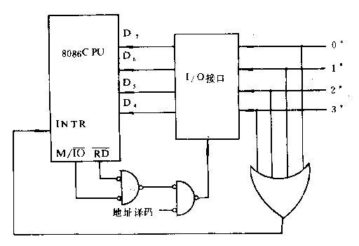
中断源识别及中断优先权
  一、查询中断

Slide 36
中断源识别及中断优先权
IN AL．IPORT ；从输入接口取中断信息
TEST AL，80H ；是0号设备请求吗?
JNZ SEVO ；是，转0号设备服务程序
TEST AL．40H ；否，是1号设备请求吗?
JNZ SEVl ；是，转1号设备服务程序
TEST AL．20H ；否，是2号设备请求吗?
JNZ SEV2 ；是，转2号设备服务程序
TEST AL．10H ；否，是3号设备请求吗?
JNZ SEV3 ；是，转3号设备服务程序
条件传送＝查询中断？
特点：简单，响应慢

Slide 37
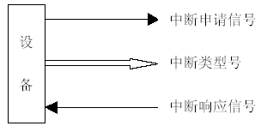
中断源识别及中断优先权
  二、向量（矢量）中断
  中断申请信号INTR和中断响应信号INTA是一对握手信号。在一个中断事件过程中，中断请求信号是外设发给CPU的，当其有效时，表示外设请求CPU为之服务。而中断响应信号是CPU发给外设的，当其有效时，表明CPU可以为这个外设服务，同时要求外设提供中断类型号。

Slide 38
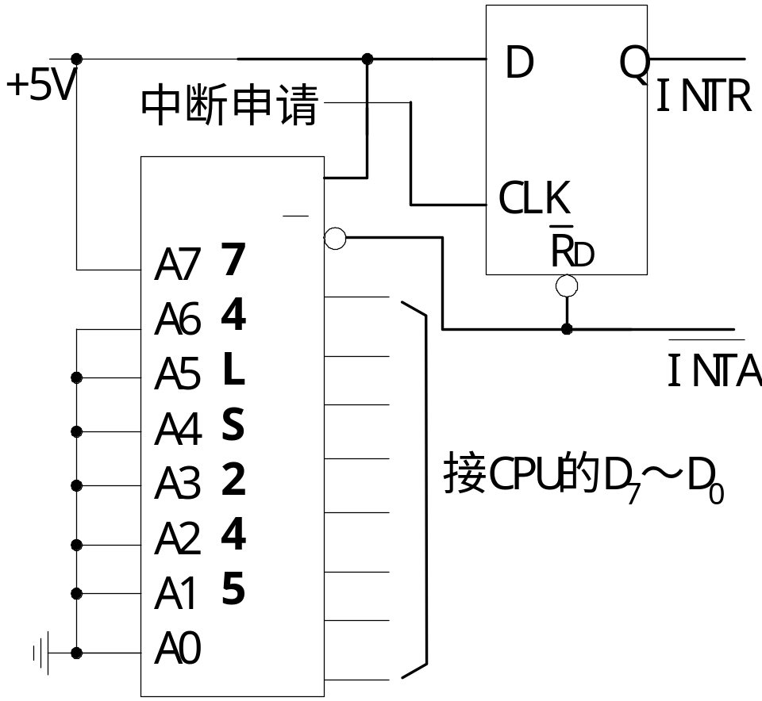
中断源识别及中断优先权
T
CS

Slide 39
中断源识别及中断优先权
中断优先权识别及管理
1．优先权概念
根据中断源提出中断申请的轻重缓急为每个中断源确定CPU对它们响应的优先权。CPU在分配优先权时，一般是按照提出中断的外设的速度和它们在微机系统中所处的地位来进行分配的。在8086/8088微机系统中，中断源的优先权由高到低的顺序依次为：除零数、INT n、NMI、INTR、单步执行中断。

Slide 40
中断源识别及中断优先权
2．中断权的优先管理
软件查询判优
在中断处理子程序的开始部份，安排一段带优先级查询的程序。
硬件判优--链形电路
当一个设备发出中断请求信号INTR，若CPU允许中断，则回发中断应答信号INTA，INTA会由级别高的设备向级别低的设备传递。
专用硬件管理（矢量中断）
可编程中断控制器8259A

Slide 41
9.4 8086中断系统
中断嵌套——为了使更紧急的级别高的中断源及时得到服务，需要暂时中断（挂起）当前正在执行的级别较低的中断服务程序，去处理级别更高的中断源，待处理完以后，再返回到被中断了的中断服务程序继续执行。但级别相同或级别低的中断源不能中断级别高的中断服务。

Slide 42
8086中断系统
1、硬中断
硬中断是由来自外部的事件产生，即由外部设备提出中断申请而产生的。硬中断的产生具有随机性。
系统硬中断表

Slide 43
8086中断系统
（1）不可屏蔽中断NMI
当CPU的NMI引脚上有一个来自外部的由低到高的上跳边触发信号时，产生中断类型号为2的NMI请求，这种中断的特点是不能被CPU用指令CLI来禁止，而且一旦出现这种请求，CPU应立即响应。CPU不需要发中断响应的回答信号，也不要求中断源通过中断控制器返回中断号而立即进入预定的2号中断，其中断优先级在硬中断中最高。
NMI信号产生逻辑图

Slide 44
8086中断系统
（2）可屏蔽中断INTR
当CPU的INTR引脚上有一个来自外部的“高”有效信号输入时，则产生硬件可屏蔽中断请求INTR，这种请求可以被CPU用指令CLl来禁止，也可由指令STI来允许。只有在INTR被允许时，CPU才发中断响应信号INTA，这时，中断源一定要向CPU提供中断类型号，以便找到中断服务程序入口。
这种中断是由外部设备产生的。

Slide 45
8086中断系统
2、软中断
软中断不是由硬件产生，而是由用户在程序中发出中断指令INT nH产生的。软中断处理过程中，CPU不发中断响应信号，也不要求中断控制器提供中断号。
软中断包括BIOS和DOS中断。

Slide 46
8086中断系统
特殊软中断：
（1）0号中断——除数为零中断
（2）1号中断——单步中断
（3）3号中断——断点中断
（4）4号中断——溢出中断

Slide 47
8086中断系统
3、硬中断与软中断的比较
（1）硬中断的特点
由外部事件而引起的中断，具有随机性和突发性
有中断响应周期，CPU需发中断回答信号
中断号由中断控制器提供
可屏蔽中断

Slide 48
8086中断系统
（2）软中断的特点
由执行中断指令而产生，不具有随机性和突发性
无中断响应周期，CPU不需发中断回答信号
中断号由中断指令直接给出
不可屏蔽中断

Slide 49
9.5 8086CPU的中断管理
1、中断向量与中断向量表
中断向量是中断服务程序的入口地址，包括中断服务程序的段基址CS和偏移地址IP（共4个字节地址）。把系统中所有的中断向量集中起来放到存储器的某一个区域，该存储器就叫中断向量表，表中每一个向量的序号就是中断号，因此，中断向量表是中断号与该中断号相应的中断服务程序入口地址的连接表。PC机存储器的0000～03FFH共1024个地址单元作为中断向量存储区，可容纳256个中断。

Slide 50
8086CPU的中断管理
2、中断类型号与中断向量指针
中断（类型）号是系统分配给每个中断源的代号。CPU对系统中不同类型的中断，得到中断号的方法是不同的。
INTR的中断号是在中断响应周期中，由中断控制器8259A提供的。
指令中断INT nH的中断号（ nH）是由中断指令直接给出的。
NMI以及CPU内部一些特殊中断（程序性中断）的中断号是由系统预先设置好的。

Slide 51
8086CPU的中断管理
中断向量指针——存放中断向量地址的地址。
中断号（n）×4＝中断向量最低字节的指针
中断号是固定不变的，一经系统分配指定之后，就不再变化。而中断号所对应的中断向量不是固定的，是可以改变的。
中断向量指针示意图

Slide 52
8086CPU的中断管理
3、中断向量的装入（填写）与修改
（1）中断向量的装入
中断向量并非常驻内存，而是开机上电时，由程序装入内存指定的中断向量表中。
（2）中断向量的修改
①用INT 21H的35H号功能，获取原中断向量，并保存在字变量中。
②用INT 21H的25H号功能，设置新中断向量，取代原中断向量，以便当中断发生后，转移到新中断服务程序中去。
③新中断服务程序完毕后，利用INT 21H的25H号功能恢复原中断向量。

Slide 53
8086CPU的中断管理
中断与调用子程序之间的关系
1、中断过程实际上是CPU从执行当前主程序转到执行为外设服务的子程序，因此从这个角度来看，中断过程就是一个调用子程序的过程。
2、但中断过程与子程序调用还是有很大差别的，比如首先，调用子程序的过程是一个无条件过程，但中断过程的中断服务程序的调用一般是有条件的。
      其次，子程序调用在整个程序执行中的位置是固定的。但对于硬件中断过程，只要条件满足，在整个程序执行的任意一时间点都有可能发生从主程序向中断服务子程序的转移事件，也就是说硬件中断产生的调用过程是随机的，不可预测的。

Slide 54
9.6 可编程中断控制器8259A简介
8259A的主要任务：
接受外设的中断请求；
管理所有外部的中断请求(排队、判优、屏蔽、嵌套)；
向CPU发中断请求信号（INT）及送中断类型号；
进行中断结束处理；
接受CPU命令及返回状态。

Slide 55
可编程中断控制器8259A简介
8259A的主要功能：
具有8级中断优先权控制，通过级联方式可扩展到64级中断优先权控制；
每一级中断都可以屏蔽或允许；
在中断响应周期，8259A可提供相应的中断类型码；
8259A有多种中断管理方式，可通过编程来进行选择

Slide 56
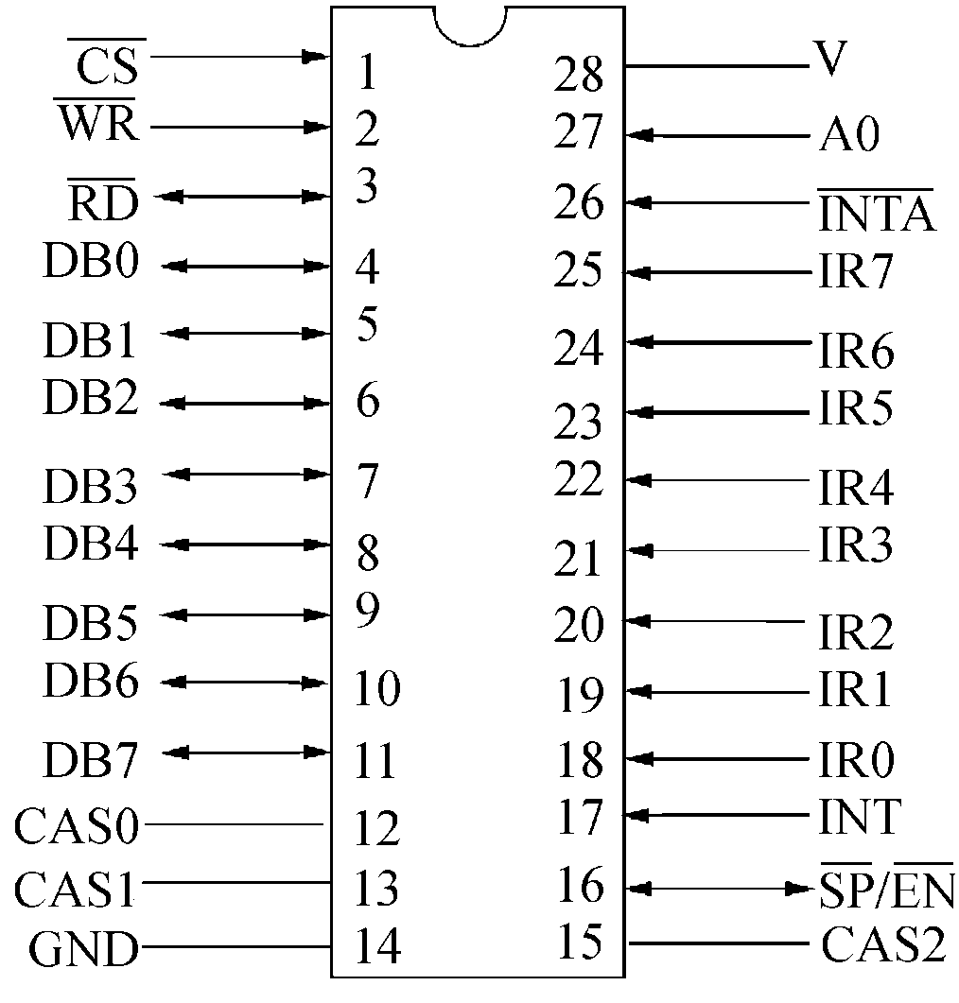
可编程中断控制器8259A简介
8259A引脚
CPU侧：
CS；
DB₀~DB₇；
RD、WR、A₀；
INT、INTA；
外设侧：
IR₀~IR₇；
级联：
SP/EN、 CAS₀~CAS₂。

Slide 57
可编程中断控制器8259A简介
8259
Vcc
+ 5V
总线
数据线
IR0
IR1
IR2
IR3
IR4
IR5
IR6
IR7
D0
~
D7
D0
~
D7
外设
中断
请求
A0
A0
片
选
译
码
A12
~
A15
CS
SP/EN
CAS0
CAS1
CAS2
GND
用于多片
8259
级联情况
INTA
INTA
INTR
INT

Slide 58
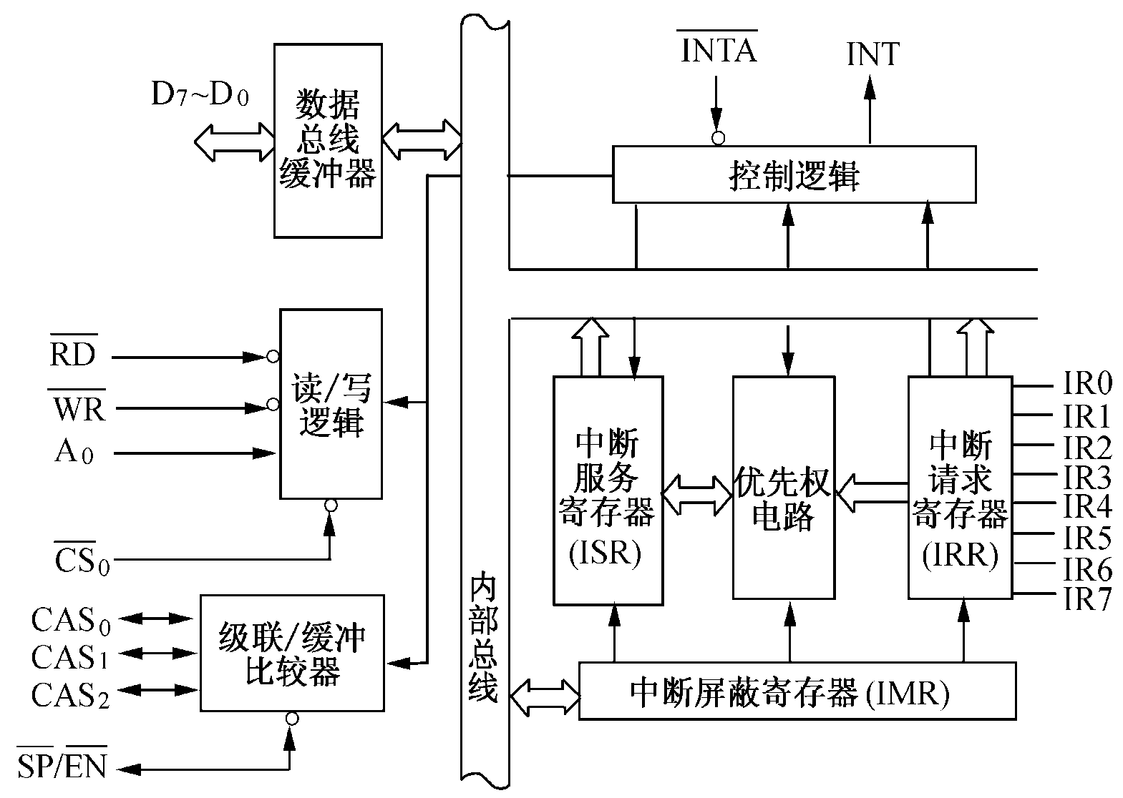
可编程中断控制器8259A简介
8259A内部结构
如有多个中断同时申请，或有正在服务的中断，则要比较中断的优先权
接收来自外设的8个中断申请，有两种触发方式。
存放当前正在服务的中断申请
存放CPU写入的屏蔽字，对IRR起屏蔽作用

Slide 59
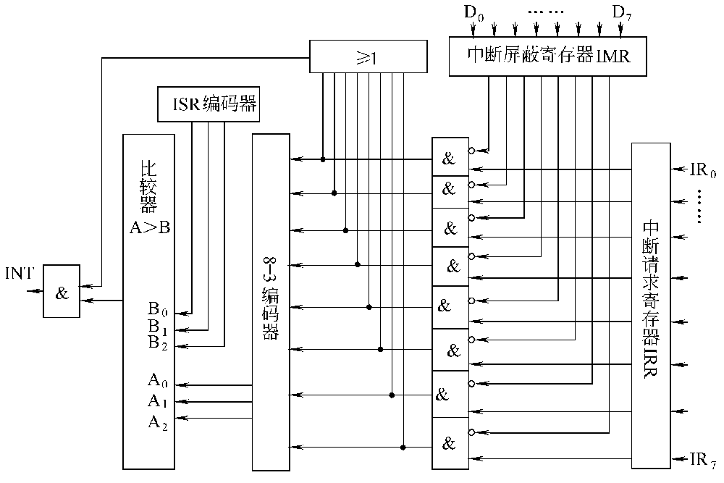
可编程中断控制器8259A简介
正在服务中断的优先权
8259A优先权判别电路
正在服务中断的优先权与正在请求中断的优先权比较
看有无中断请求
如正在申请的级别高于正在服务的级别，则向CPU发出INT
看中断是否被屏蔽
正在请求的中断优先权
当前有无中断请求

Slide 60

可编程中断控制器8259A简介
8259A地址

Slide 61
8259A的工作方式
引入中断请求（中断触发）的方式：
1、边沿触发方式。以上跳沿向8259A请求中断，上跳沿后可一直维持高电平，不会再产生中断。
2、电平触发方式。以高电平申请中断，但在响应中断后必须及时清除高电平，以免引起第二次误中断。
3、中断查询方式。外设通过8259A申请中断，但8259A却不使用INT信号向CPU申请中断，CPU用软件查询确定中断源，并为其服务。

Slide 62
8259A的工作方式
连接系统总线的方式
在多片级联的大系统中，要求数据总线有总线缓冲器。在小系统中，则8259A不需要总线缓冲器而是将其直接接至数据总线。
屏蔽中断源的方式
1、通常屏蔽方式。
2、特殊屏蔽方式。
要求允许另一个优先级比它低的中断请求被响应，可采用特殊屏蔽方式。

Slide 63
8259A的工作方式
优先级排队的方式
1、全嵌套方式：按IR0～IR7排队，不能例外
2、特殊全嵌套方式：按IR0～IR7排队， 但同级可中断，用于多片级联
3、优先级自动轮换方式。
4、优先级指定轮换方式。

Slide 64
8259A的工作方式
结束中断的处理方式
1、自动中断结束方式：返回前不发中断结束命令，并自动清除ISR位
2、非自动中断结束方式：返回前必须发中断结束命令。中断结束命令有两种形式：
不指定中断结束命令：总是清除最高优先级的ISR
指定中断结束命令：指定要清除的ISR

Slide 65
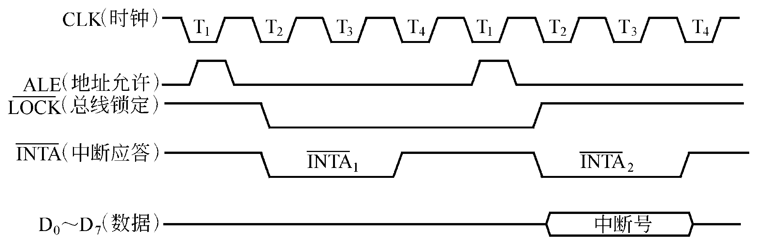
8259A的中断响应周期
第1个INTA期间，CPU输出LOCK信号，8259A 置ISR位
第2个INTA时，8259A送出中断类型号。在自动中断方式中，清除对应ISR位

Slide 66
8259A的编程与应用
8259A的命令字：
8259A的中断操作功能，包括中断的请求、屏蔽、排队、结束、级联以及提供中断类型号和查询等操作，既能实现向量中断，又能进行查询中断，可用于16位机，也可用于8位机。

Slide 67
8259A的编程与应用
8259A有7个命令（ICW₁～ICW₄和OCW₁～OCW₃），但只有 2个命令端口。采用定点分配命令端口地址及按顺序写入命令相结合的办法。若同一端口需写入多个命令字时，则按规定的顺序写入，或以特征位标记。
8259A的命令分初始化命令和操作命令。
初始化命令——对8259A工作方式和工作条件的设置（ICW1～ICW4）
操作命令——对中断处理过程实现动态控制的操作（OCW1～OCW3）

Slide 68
8259A的编程与应用
8259A的初始化命令
初始化命令（ICW1～ICW4）：必须在8259A工作前写入。
1、中断请求触发方式的设置及8259A芯片数目的选择（ICW₁）
电平触发方式：
在IR_{i}输入线上检测出一个高电平，就认为有外设提出中断请求。若只要求产生一次中断，则应在CPU发出EOI命令之前或CPU再次开放中断之前，必须让已响应的中断请求置为低电平，以防止出现第二次中断。

Slide 69
8259A的编程与应用
边沿触发方式：
当在IR_{i}输入端检测到由低到高的上跳变时，8259A就认为有中断请求。
2种方式中，如果在INTA到来之前IR_{i}变“低”，则已置位的IR_{i}位又被复位，相应的ISR位也不能建立。 ICW1控制字格式
2、中断类型号的设置（ICW2）
8259A提供给CPU的中断类型号是一个8位代码，是通过初始化命令ICW2提供的。ICW2只写入高5位，它的低3位是由中断请求线IR_{i}的二进制编码决定。
同一片8259A上的8个中断源的中断号的高5位都相同。 ICW2控制字格式

Slide 70
8259A的编程与应用
3、中断级联方式的设置（ICW3）
级联的结构形式：
级联方式时，由一个作为主芯片的8259A和若干片作为从芯片的8259A组成。
8259A普通级联方式

Slide 71
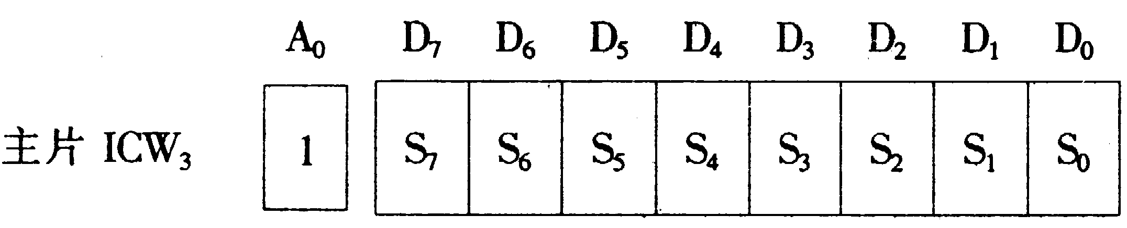
8259A的编程与应用
ICW3对主片和从片要分开写
S_{i}=1：主片对应的IR_{i}上接有从片
S_{i}=0：主片对应的IR_{i}上没有接从片
ID2ID1ID0 ：从片所连接主片IR的编码

Slide 72
8259A的编程与应用
例：图中主片的IR0和IR6两个输入端分别连接了从片A与B的INT，所以主片的ICW3=01000001B=41H
MOV AL，41H； ICW₃（主）
OUT 21H，A； ICW₃（主）端口（A0=1）

Slide 73
8259A的编程与应用
3位从片标志码可有8种编码，表示从片的中断请求线INT被连到主片的哪一个输入端IR_{i}。
例：图中从片A和B的请求线INT分别连到主片的IR0和IR6，所以：
从片A的ICW3=00000000B=00H
从片B的ICW3=00000110B=06H
MOV AL，00H；ICW₃（从片A）
OUT 0A1H，AL；ICW3（从片A）端口（ A0=1）

Slide 74
8259A的编程与应用
级联方式下从片中断申请及响应的过程：
请求：
从片的IR接受到中断请求且优先权最高
从片的INT向主片的IR发中断请求
主片判优
主片的INT向CPU发中断请求

Slide 75
8259A的编程与应用
响应：
INTA₁使主片通过CAS₀～CAS₂向从片发ID码（使从片得到通知）
INTA₂使从片将中断类型号送到数据线上
如不是自动EOI方式，则使用从片8259A时，在中断服务完毕返回前，程序必须发出两个EOI命令，一个给主片，一个给从片，目的是将主片和从片的ISR全部清除。

Slide 76
8259A的编程与应用
4、特殊完全嵌套方式的设置（ICW4·D4）
在处理从片8259A多重中断时，应采用特定的完全嵌套方式。
D4=0：主片是一般嵌套
D4=1：主片是特殊嵌套

Slide 77
8259A的编程与应用
5、缓冲器方式的设置（ICW4·D3D2）
缓冲方式是指在 82C59A-2和系统数据总线之间是否有缓冲器。在缓冲方式中，利用引脚SP／EN的EN控制双向总线驱动器（即数据缓冲器）的传送方向。
D3=1：缓冲级联方式 D3=0：普通级联方式
D2=1：缓冲方式下作主片
D2=0：缓冲方式下作从片
8259A缓冲级联方式

Slide 78
8259A的编程与应用
6、中断结束方式的设置（ICW4·D1）
8259A的中断结束方式有两种：自动结束和非自动结束（正常结束）。
①自动结束是在第二个INTA₂脉冲的后沿使ISR相应的位清零。因此，在中断服务程序中，不需要写中断结束命令（EOI）。
②非自动结束要求在中断服务程序中必须用写中断结束命令（EOI），才能使ISR中相应的位清零。中断结束方式是由命令字ICW4的D1位（AEOI）指定。
D1=1：自动结束
D1=0：非自动结束

Slide 79
8259A的编程与应用
ICW4控制字格式
例：PC微机中（16位），8259A与系统总线之间采用缓冲器连接，非自动结束方式，只用1片8259A，正常完全嵌套。
在这种条件下， ICW4=00001101B=0DH
MOV AL，0DH；ICW₄的内容
OUT 21H，AL；ICW₄的端口（A₀=1）

Slide 80
8259A的编程与应用
例：某单板机中，CPU为8086，采用非自动结束方式，使用两片8259A，非缓冲方式，为使从片也能提出中断请求，主片采用特定完全嵌套方式。其ICW4=00010101B=15H。若将它写入ICW4的端口，则用以下程序段：
MOV DX，0FFDEH；ICW₄的端口（A₀=1）
MOV AL，15H；ICW₄的内容
OUT DX，AL

Slide 81
8259A的编程与应用
8259A的操作命令
操作命令字（OCW₁～OCW₃）：可在8259A工作过程中写入。
1、写中断屏蔽寄存器
OCW1操作字格式
例：要使中断源IR₃开放，其余均被屏蔽，其OCW₁=11110111B
MOV AL，0F7H；OCW₁内容
OUT 21H，AL；OCW₁端口（A₀=1）

Slide 82
8259A的编程与应用
例：IMR寄存器的内容，还可以读出。如BIOS中有一段检查中断屏蔽寄存器的程序：
MOV AL，00H；置IMR为全“0”
OUT 21H，AL；OCW₁口地址
IN AL，21H；读IMR
OR AL，AL；检查是否为全“0”
JNZ D6；不为0，则出错

Slide 83
8259A的编程与应用
MOV AL，0FFH；置IMR为全“1”
OUT 21H，AL；OCW₁口地址
IN AL，21H；读IMR
ADD AL，1；检查是为全“1”
JNZ D6；不为全“1”，出错
D6：（略）；为出错处理

Slide 84
8259A的编程与应用
2、非自动中断结束方式的接作（OCW2）
在非自动结束方式下，当中断服务程序完毕时，8259A需要得到一个通知，以便将该服务程序在ISR寄存器中的对应位清除，让ISR寄存器只记录着那些正在被服务而未服务完的中断。
不指定的EOI方式：
清除正在服务的最高优先级ISR
指定的EOI方式：
指定清除正在服务的某位ISR

Slide 85
8259A的编程与应用
OCW2的格式；OCW2命令功能表
①OCW2作中断结束操作；
例9：若对IR₃中断源采用指定中断结束方式，则需在中断服务程序中，中断返回指令IRET之前，写如下程序段：
MOV AL，01100011B；
OUT 20H，AL；写入，OCW₂端口（A₀=0）
② OCW2作中断优先级排队操作；

Slide 86
8259A的编程与应用
3、查询中断方式的操作问（OCW3·D2）
在使用查询中断方式时，CPU先关闭中断申请，再发查询命令。一旦发出查询命令，8259A就将下一次CPU发送给它的RD脉冲作为中断响应，如果有中断请求，8259A就在ISR中将相应的位置位，并将特定的“查询字”送到数据总线上供CPU读入和分析。

Slide 87
8259A的编程与应用
4、特殊屏蔽方式的操作（OCW3·D6D5）
采用特定屏蔽方式时，先用屏蔽命令（OCW1）将正在服务中的那些中断屏蔽起来，然后发出置位特殊屏蔽方式命令（ESMM=1，SMM=1）就可以开放那些除正在服务的中断之外的其他所有等级的中断，从而实现了允许优先级较低的设备产生中断的要求。
特定屏蔽方式操作过程

Slide 88
8259A的编程与应用
5、读状态操作（OCW3·D1D0）
8259A内部有3个寄存器（IRR、ISR、IMR）可供CPU读出当前的内容。对于IRR和ISR，CPU在发读命令之前，先要指定读哪个寄存器，然后，再发IN指令，才能读取ISR和IRR中的状态信息。若读状态寄存器不变，就不必每次都指定所要读的寄存器。当8259A初始化后，自动指向读IRR。
对于IMR寄存器的读出，不需要事先发指定命令，只要读奇地址端口就行。

Slide 89
8259A的编程与应用
例：通过OCW3命令读取8259A的状态时，要分两步。首先，要通过OCW3命令指定被读寄存器，如：
OCW3=00001010B时，表示下一个RD脉冲要读IRR寄存器的内容；
OCW3=00001011B时，表示下一个RD脉冲要读ISR寄存器的内容；
注意：用IN指令读偶地址才可读出IRR或ISR的内容。

Slide 90
8259A的编程与应用
如BIOS中读取ISR寄存器的程序段：
MOV AL，00001011BH；OCW₃表示要 读ISR
OUT 20H，AL；20H为OCW₃口地址
NOP
IN AL，20H；读ISR寄存器内容
MOV AH，AL；保存ISR→AH
OR AL，AH；是否全为“0”？
JNZ AW-INT；否，转硬件中断程序

Slide 91
8259A的编程与应用
8259A初始化注意事项
1、初始化命令字ICW₁～ICW₄的写入次序是固定不变的 8259A初始化流程图
2、ICW₁写入偶地址端口，ICW₂～ICW₄写入奇地址端口
3、对每片8259A， ICW₁ 和ICW₂是必须设置的，16位微机系统，还必须设置ICW₄，当系统为多片8259A级联时，还要有ICW₃。
4、多片8259A级联时必须分别对主片和从片进行初始化，写入各自的ICW₃。
5、只有在8086／8088系统或者需要设置全嵌套方式、缓冲方式，中断自动结束方式等情况下，才需要ICW₄。

Slide 92
8259A的编程与应用
思考题：
MOV AL, 12H
OUT 20H, AL
MOV AL, 08H
OUT 21H, AL
MOV AL, 02H
OUT 21H, AL
MOV AL, 13H
OUT 20H, AL
MOV AL, 08H
OUT 21H, AL
MOV AL, 02H
OUT 21H, AL
什么命令？
什么命令？
问：以上左右两段对8259的访问程序中，最后一句分别是发的什么命令？

Slide 93
本章结束！

Slide 94
8259A在中断系统中可完成的工作
1、接受外部设备的中断请求
2、提供中断类型号
3、进行中断请求的屏蔽和开放
4、对中断源进行优先级排队管理

Slide 95
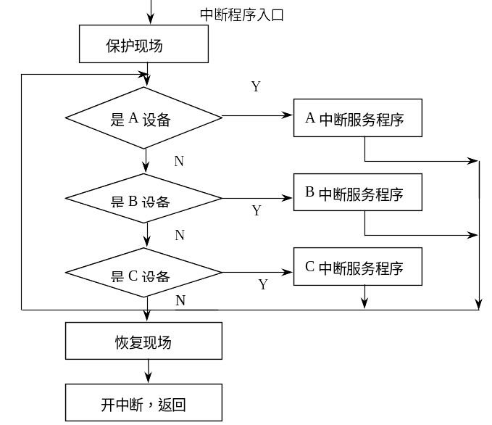
软件查询方法流程图

Slide 96
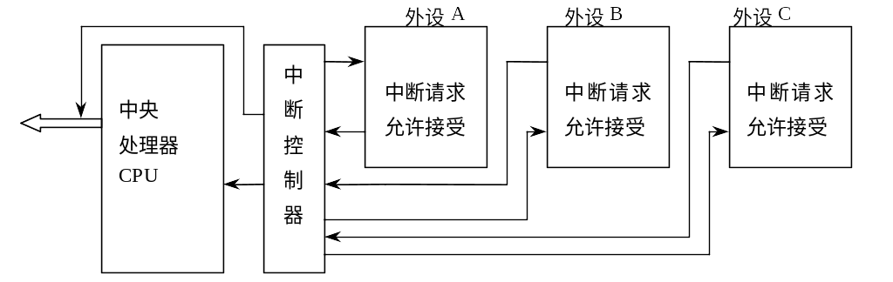
矢量中断优先权的控制系统

Slide 97
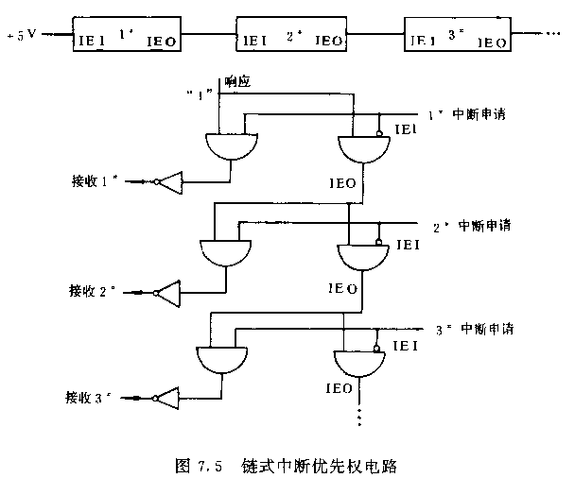
中断优先权链形电路
中断允许入
IEI＝1，
允许发中断
中断允许出 IEO＝IEI INTR
0
中断申请
中断申请
中断申请

Slide 98

中断优先权链形电路
0

Slide 99
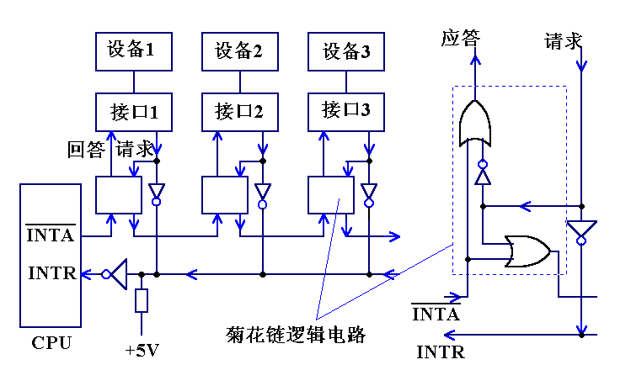
硬件判优菊花链电路
只有当前面的中断请求信号撤销后，后面的外设才能得到中断回答信号
前面如有中断请求，则中断回答信号不能传递到后面的外设接口

Slide 100
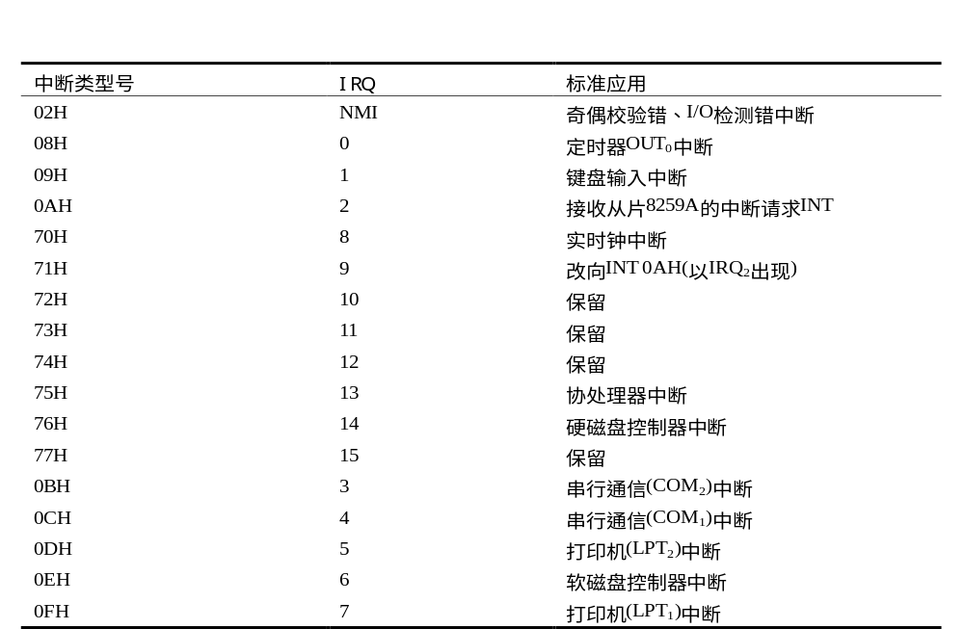
系统硬中断表

Slide 101
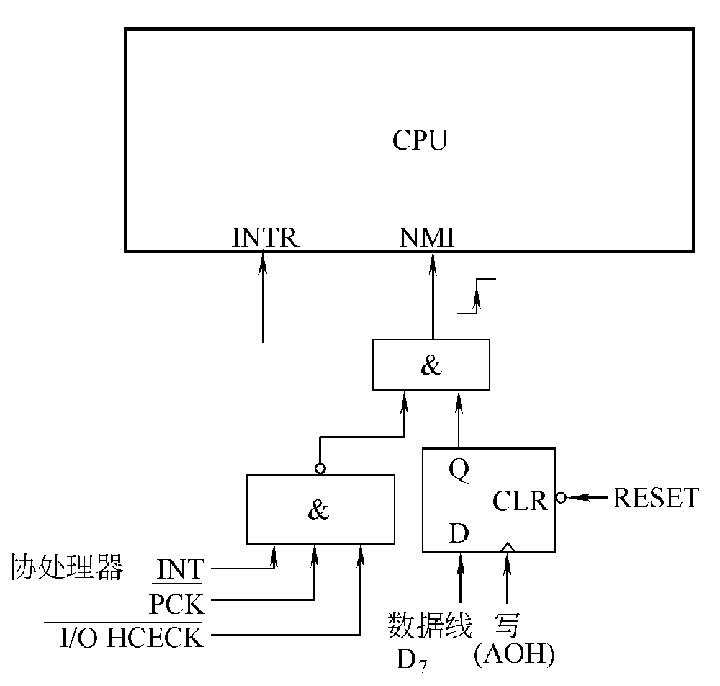
NMI信号产生逻辑图
只有1个NMI引脚
NMI允许控制
NMI中断源是“与”的关系

Slide 102
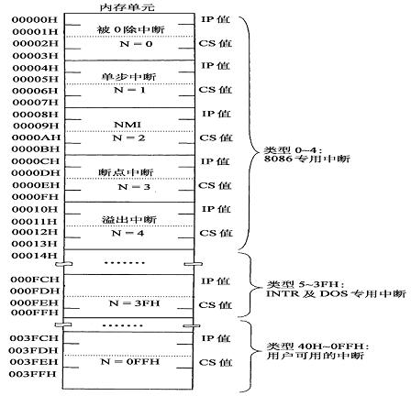
中断向量表
每个中断向量有4个字节
低字节是IP，高字节是CS

Slide 103
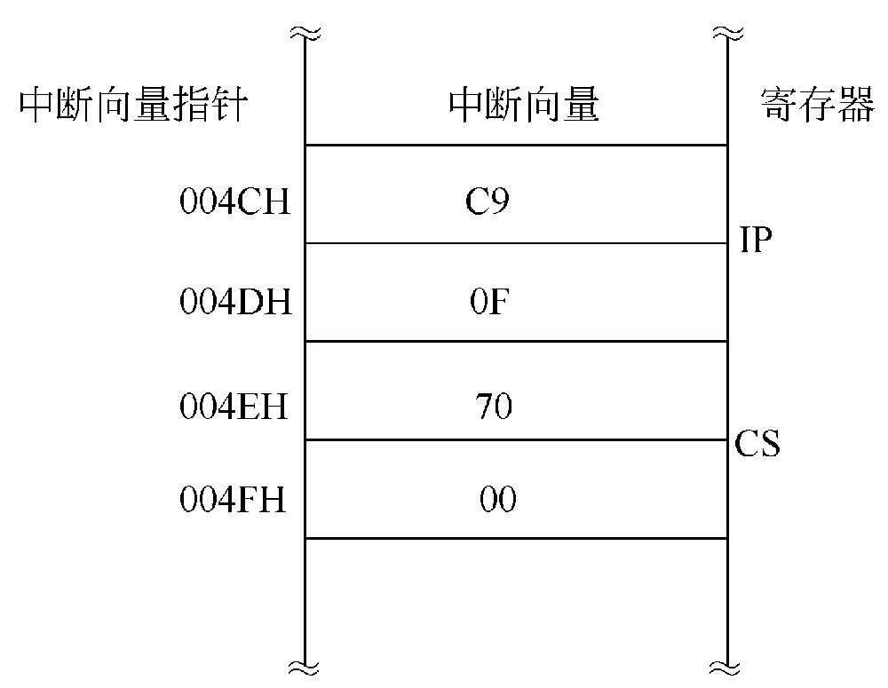
中断向量指针示意图

Slide 104
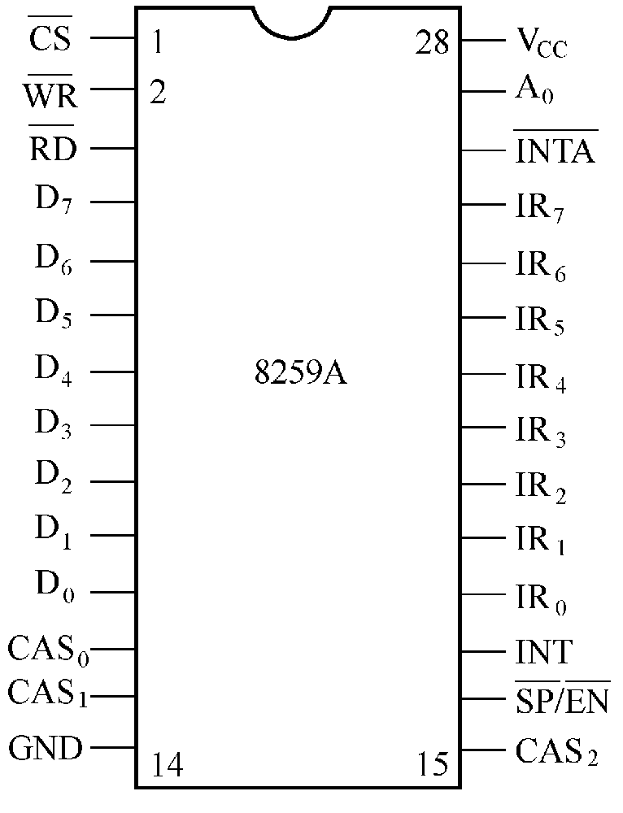
8259A引脚图

Slide 105
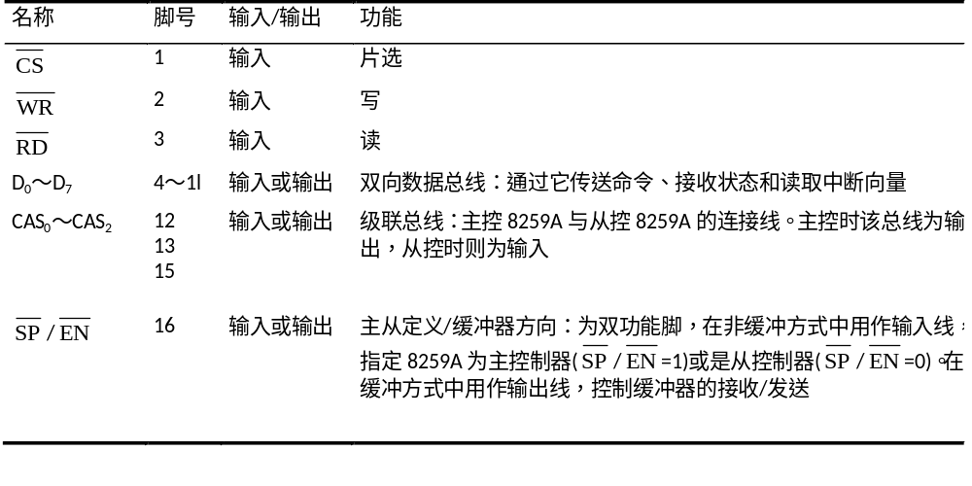
8259A引脚定义及功能(1)

Slide 106
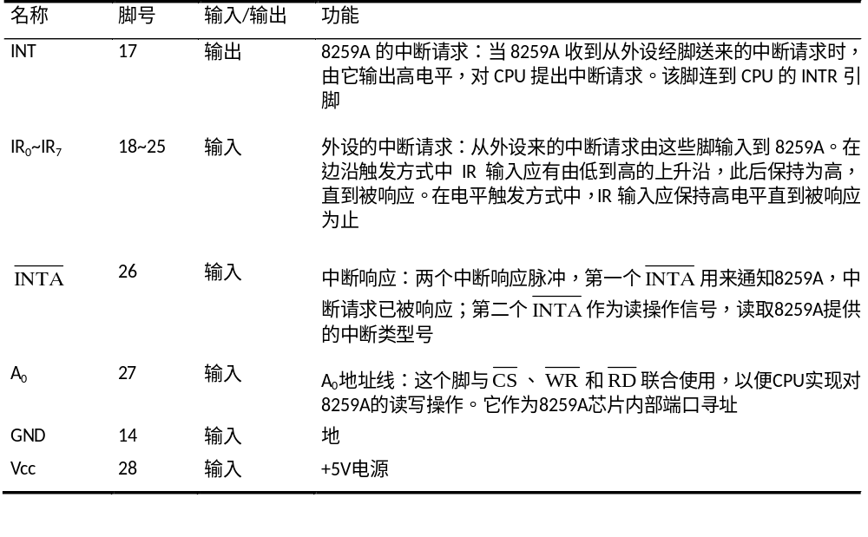
8259A引脚定义及功能(2)

Slide 107
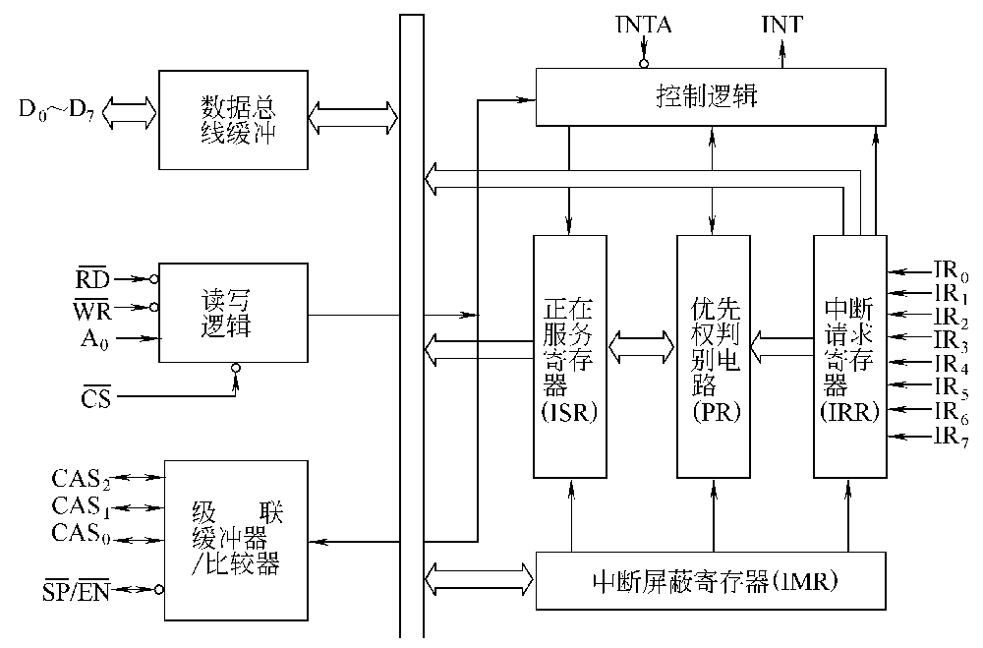
8259A内部结构图

Slide 108
中断优先权判别电路工作原理

Slide 109
ICW₁控制字格式
D3=1，电平触发；D3=0，边沿触发；
D1=1，单片使用；D1=0，多片级联方式；
D0=1，需要ICW₄，对16位以上微机，该位写1；
D0=0，不需要ICW₄；
其他位只对8位微机（8085）有效。

Slide 110
ICW₂控制字格式
例：在PC微机中断系统中，硬盘中断类型号的高5位是08H，它的中断请求线连到8259A的IR₅上，在向 ICW₂写入中断类型号时，只写中断类型号的高5位（08H），低3位取0：
MOV AL，08H； ICW₂的内容
OUT 21H，AL；写入ICW₂的端口（A0=1）

Slide 111
ICW₄控制字格式
D4=1，主片采用特殊完全嵌套方式；
D4=0，主片采用一般完全嵌套方式。
D3=1，8259A为缓冲器方式；
D3=0，8259A为非缓冲器方式。
D2=1，8259A缓冲方式下作主片（普通方式无意义）；
D2=0，8259A缓冲方式下作从片；
D1=1，自动结束方式；D1=0，为非自动结束方式。
D0=1，用于16位以上微机；D0=0， 用于8位微机。

Slide 112
OCW₁操作字格式

Slide 113
OCW₂操作字格式
D7=1，优先级轮换
D7=0，优先级固定
是否指定优先级
D5=0，中断自动结束
D5=1，中断非自动结束
指定中断编码

Slide 114
OCW₃操作字格式
D0：RIS=1，读ISR；RIS=0，读IRR。
D1：RR=1，允许CPU按RIS位的设置读寄存器；
RR=0，不允许读寄存器。
D2：P=1，发查询字的指令，
D5：SMM=1，设置特定屏蔽方式；SMM=0，撤消特定屏蔽方式。
D6：ESMM=1，SMM位有效；ESMM=0，SMM位无效。

Slide 115
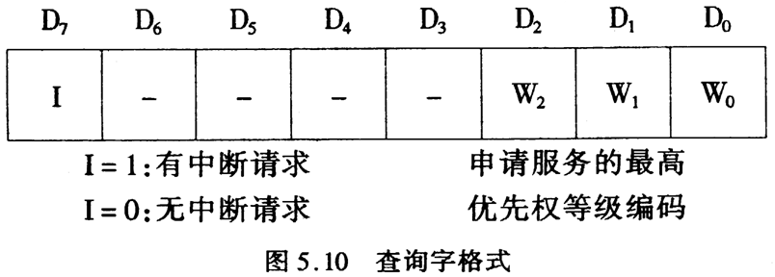
查询字格式

Slide 116
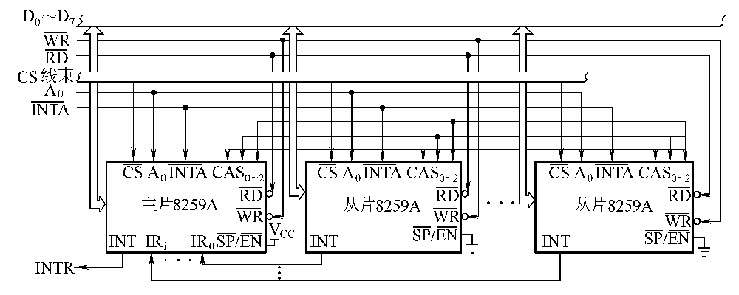
8259A普通级联方式
每片8259A的CAS0～CAS2级联在一起
主片SP/EN接高电平
从片SP/EN接低电平

Slide 117
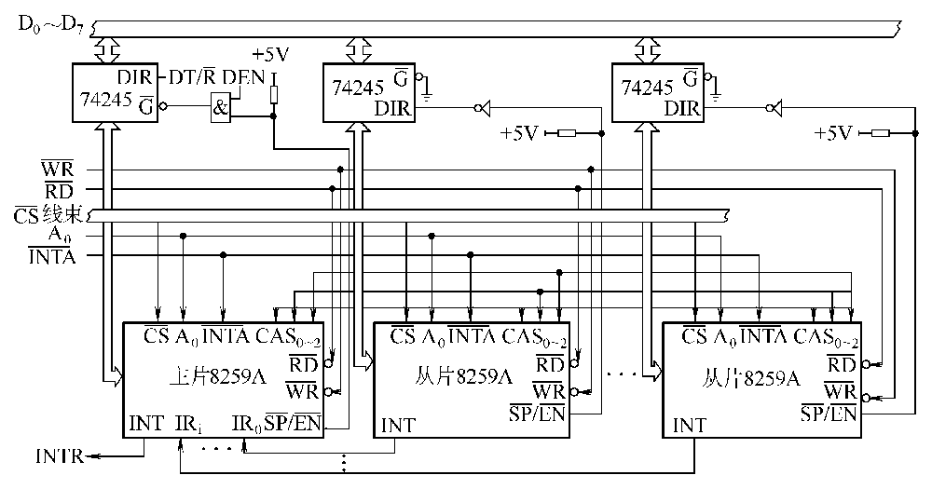
8259A缓冲级联方式
有缓冲器
主、从芯片由ICW4的D2位决定
SP/EN控制缓冲器方向

Slide 118
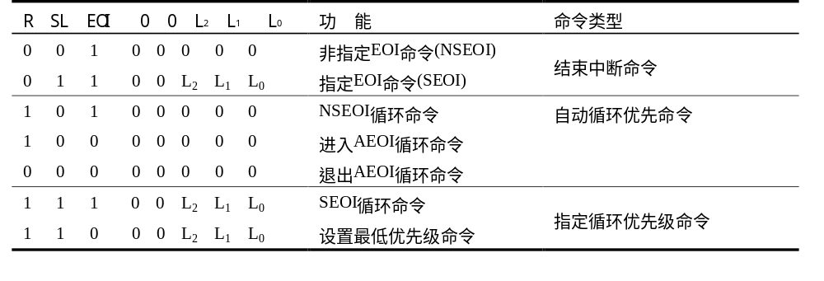
OCW2命令功能表

Slide 119
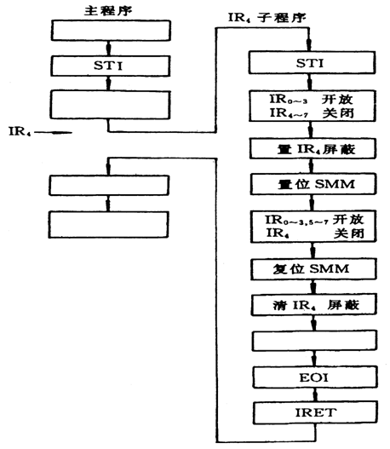
特定屏蔽方式操作过程
在正常方式下IR0～3开放，IR4～7关闭
用OCW1屏蔽
用COW3发置位特殊屏蔽方式命令

Slide 120
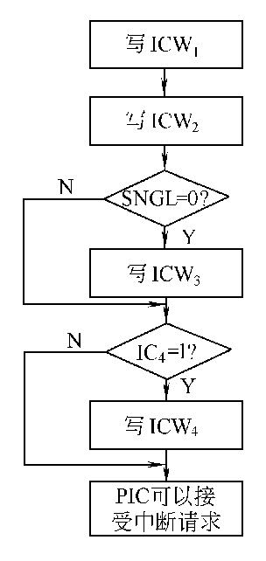
8259A初始化流程图

Slide 121
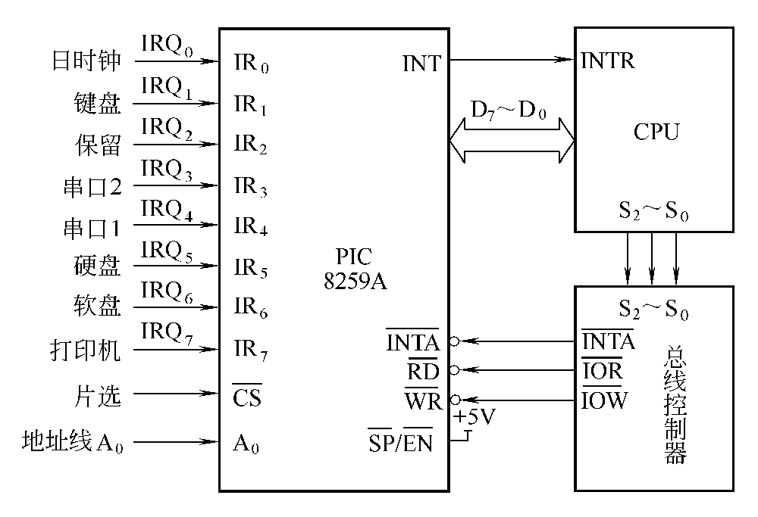
单片8259A中断系统的硬件连接

Slide 122
单片8259A中断系统编程
INTM00 EQU 020H；8259A端口0
INTM01 EQU 021H；8259A端口1
……
MOV AL, 00010011B；ICW1：边沿触发 ，要ICW4 ；单片方式，不要ICW3
OUT INTM00, AL
JMP SHORT $+2；I/O端口延时

Slide 123
MOV AL, 00001000B；ICW₂：设置中断向量 ；起始的中断向量为08H
OUT INTM01, AL
JMP SHORT $+2
MOV AL, 00000001B；ICW₄：非缓冲，全嵌套， ；非自动中断结束
OUT INTM01, AL
JMP SHORT $+2
……

Slide 124
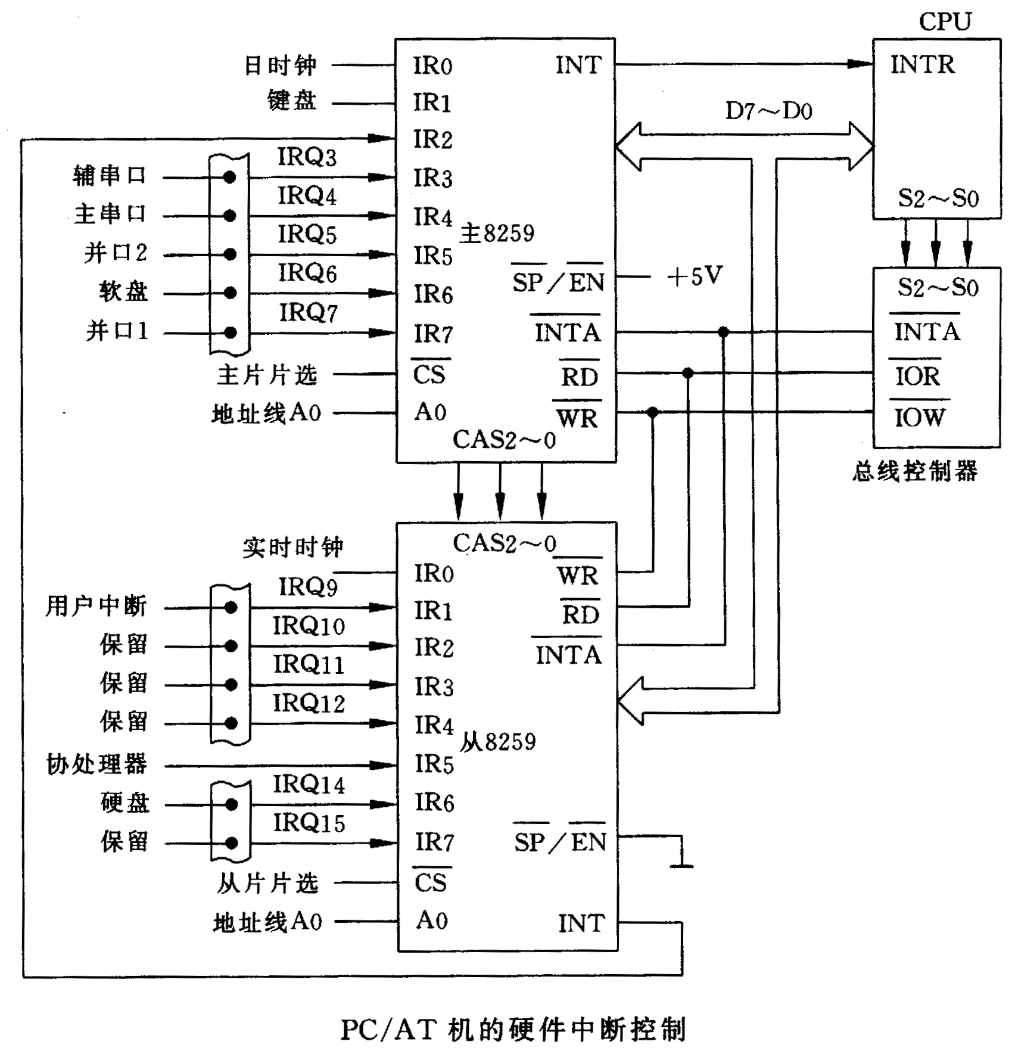
双片8259A中断系统的硬件连接
注意：
1、主、从区分
2、 IRQ优先级
3、请求与响应

Slide 125
双片8259A中断系统编程
INTA00 EQU 020H；8259A主片端口0
INTA01 EQU 021H；8259A主片端口1
……
MOV AL, 00010001B；ICW₁：边沿触发，多片，要ICW₄
OUT INTA00, AL
JMP SHORT $+2

Slide 126
MOV AL, 00001000B；ICW₂：设置中断向量，起始的中 ；断向量为08H。
OUT INTA01, AL
JMP SHORT $+2
MOV AL，00000100H；ICW₃，主片的IR₂上接从片
OUT INTA01，AL
MOV AL, 00000001B；ICW₄：非缓冲，全嵌套，16位； ；CPU，非自动中断结束。
OUT INTA01, AL
JMP SHORT $+2
……

Slide 127
INTB00 EQU 0A0H；8259A从片端口0
INTB01 EQU 0A1H；8259A从片端口1
……
MOV AL, 00010001B；ICW₁：边沿触发，多片， ；要ICW₄
OUT INTB00, AL
JMP SHORT $+2；I/O端口延时

Slide 128
MOV AL, 01110000B；ICW₂：设置中断向量，起始的
；中断向量为70H。
OUT INTB01, AL
JMP SHORT $+2
MOV AL，00000010H；ICW₃，从片接主片的IR₂上
OUT INTB01，AL
MOV AL, 00000001B；ICW₄：非缓冲，全嵌套，16位 ；CPU，非自动中断结束。
OUT INTB01, AL
JMP SHORT $+2
……

Slide 129
8086标志位
CF——进位标志 PF——奇偶标志
AF——辅助进位标志 ZF——全零标志
SF——符号标志 OF——溢出标志
IF——中断允许标志 DF——方向标志
TF——单步标志

